Slide 1
Genetic Music

Slide 2
Introdução
Algoritmos Genéticos
População
Crossovers
Mutação
Formatos de Áudio
MIDI
WAVE

Slide 3
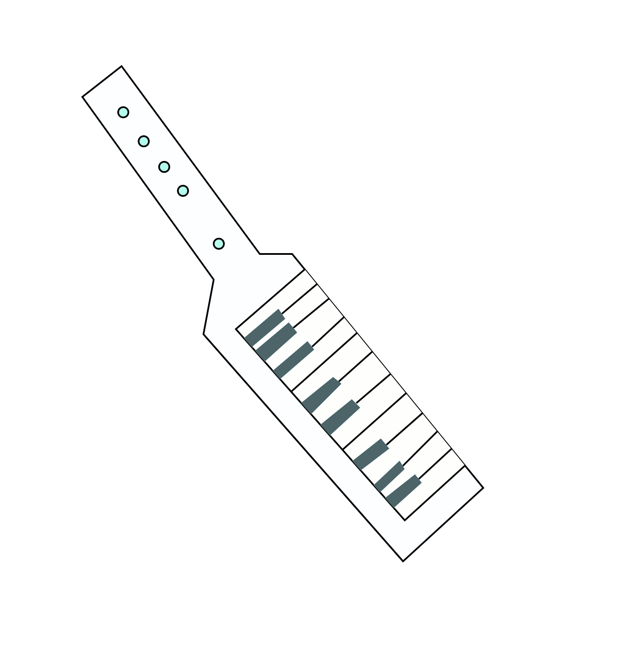
Synthos
Frequência
Duração
BPM
npm install synthos --save

Slide 4
Objetivo

Slide 5
